Slide 1
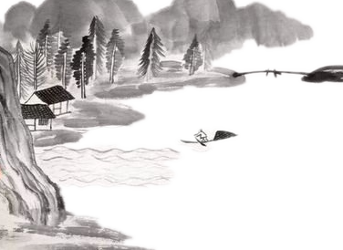
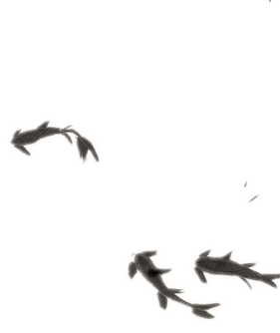


Slide 2
毕业设计开题答辩
墨色生香——齐白石绘画艺术精品展
学生：白洋 指导教师：徐娇燕

Slide 3

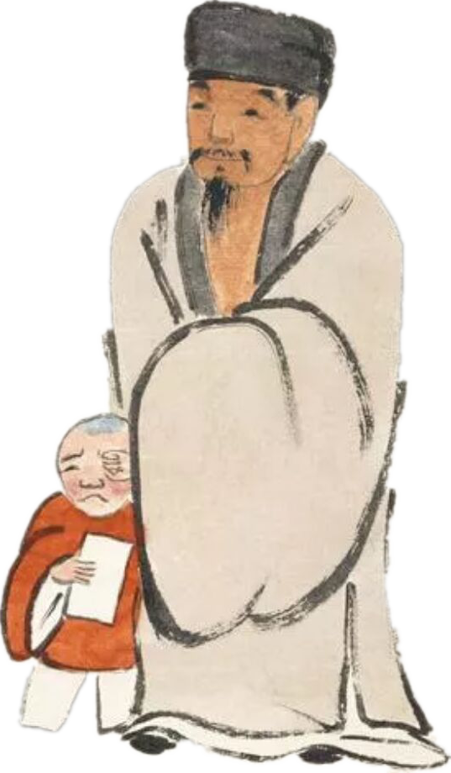
目录
壹
课题的来源
贰
设计的目的和意义
叁
此类设计在行业中的现状和存在的问题
肆
主要设计内容、设计思想及工作方法
伍
最终目标及成果形式
陆
具体参考文献

Slide 4
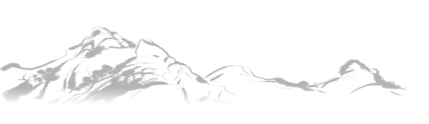
壹
课题的来源

Slide 5



选择以展陈大纲为毕业设计，主要源于两个方面：一是徐老师的《博物馆陈列大纲设计》以及张老师的《陈列软件设计》这两门专业课程。
二是源于对设计方面的事物比较感兴趣的自身因素，由此选择了以展陈大纲为毕业设计。

Slide 6
贰
设计的目的和意义

Slide 7

其一是想通过齐白石画作使得参观展陈的人们，感受到心灵的治愈以及通过齐白石画作树立起自身面对逆境低谷时的正确心态。
其二是让现代科技与博物馆展陈结合、展陈布局与画作意境结合，避免“千馆一面”的僵硬格局，从而迸发出时代生机与和活力。
目
的

Slide 8

有两方面的意义，其一是：通过设计“墨色生香”这个展陈，增强参观者对齐白石及其画作的认识，进而充分发挥展陈文物的教育功能。
其二是：希望可以通过设计的展陈，让那些在摩天大楼中追寻天然趣味的人们，内心得到一丝慰籍，重新树立面对低谷逆境时的正确心态。
意
义

Slide 9
叁
此类设计在行业中的现状和存在的问题

Slide 10

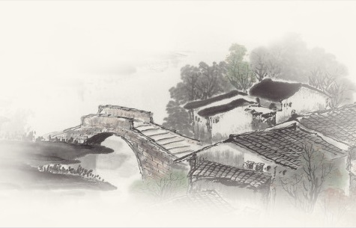
据国家文物局官网所提供的数据来看，以艺术类专业为主题的博物馆共计 381 家，占全国博物馆总量的 8.35%，这说明我国艺术类博物馆的数量较少。加之正处于信息时代的背景下，艺术类博物馆以及美术馆公共传播正在迎接社会文化转型、社交媒体迭代加速等带来的冲击。
现 状

Slide 11
我国艺术类博物馆地域分布不均，呈现“东多西少”“北多南少”的格局；如何在“信息过载”的格局下进行有效传播，如何与社会公众的需求、趣味密切互动是相关专业人士和行业需要思考的课题。
问 题

Slide 12
肆
主要设计内容、设计思想及工作方法

Slide 13

主要设计内容
以齐白石本人的生平以及绘画风格转变为主，并穿插齐白石的绘画理念以及绘画风格转变的内外因素，略述与之相关的人物，展陈空间的合理布局以及文创产品等为内容，以此构建起以齐白石及其画作为逻辑中心的展陈大纲设计体系。

Slide 14
展陈大纲简要目录
前言
第一单元：童年记忆
第一组：家庭关系
第二组：回忆童年
第三组：绘画启蒙
第二单元：弃木执笔
第一组：拜胡为师
第三单元：五出五归
第一组：游历山水
第二组：师法自然
第四单元：低谷变法
第一组：人生低谷
第二组：衰年变法
第五单元：新新时代
第一组：备受尊敬
第二组：歌颂祖国
结束语

Slide 15
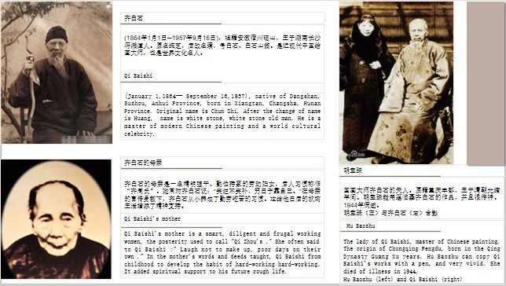
部分展板图
第一单元第一组部分展板内容

Slide 16
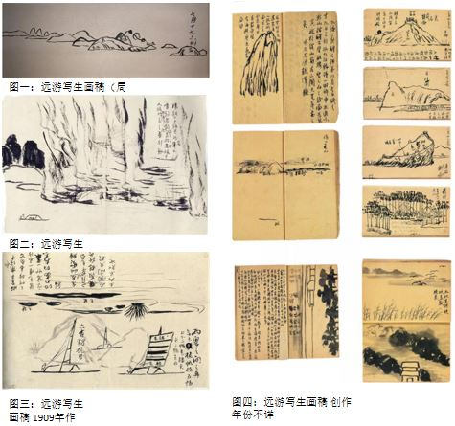
第三单元第一组部分展板内容

Slide 17
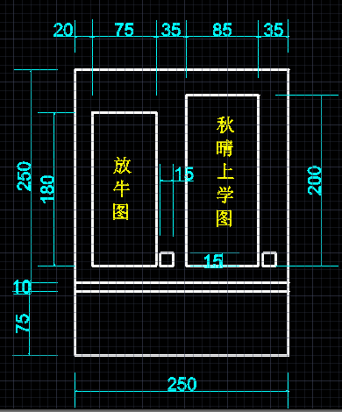
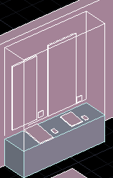
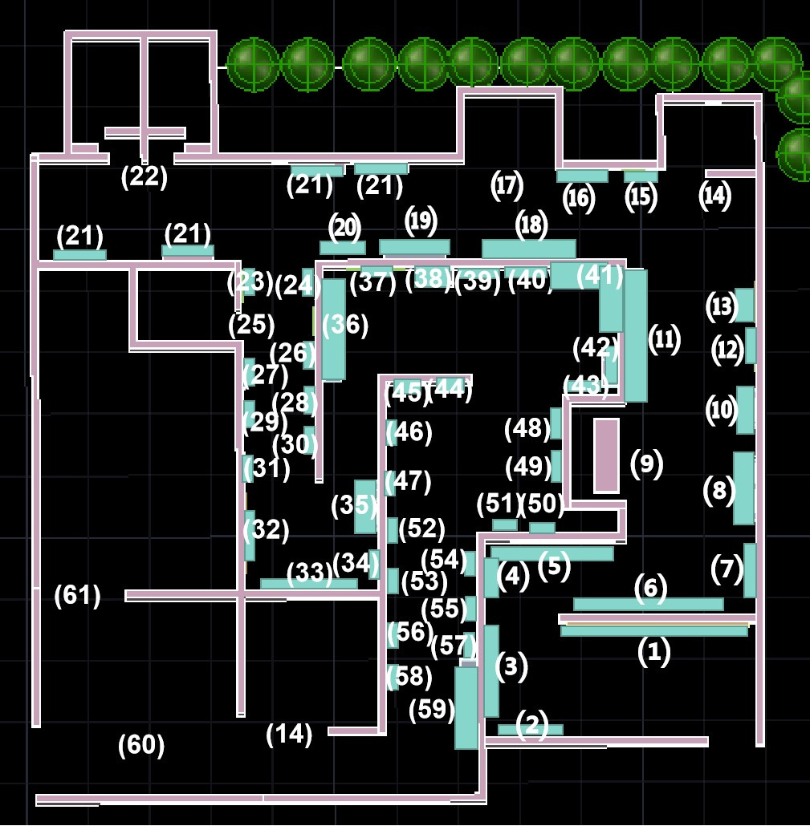
部分展柜图
第一单元第二组展品（四件）
尺寸（长×宽×高）：
250cm×335cm×85cm
比例尺：1：100
布局图序号：(8)
平面草图——正视图
模型图

Slide 18
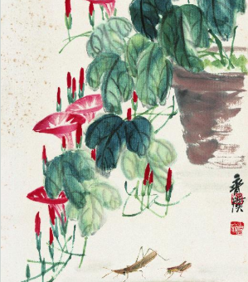
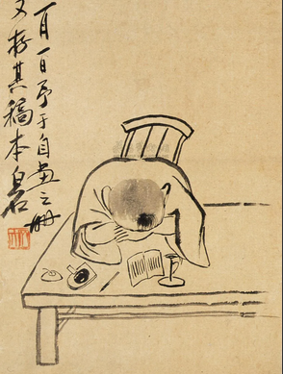
设计思想
此次的展陈的设计思想主要有以下关键词：天趣、保护与科技、空间与活力
1）天趣：由于齐白石的画作以“天趣”二字最为著名，故而以天趣为设计思想之一。通过精选齐白石各个不同阶段的代表性画作，以及合理利用展陈空间布局以及文创产品设计，以此体现齐白石画作之天然趣味。

Slide 19
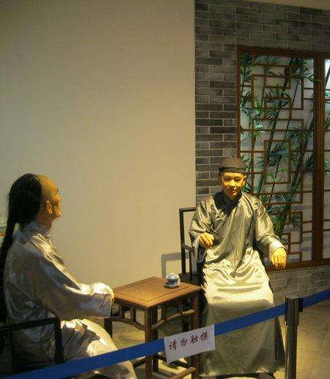
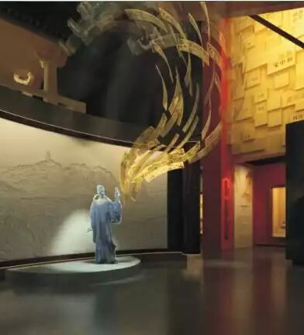
设计思想
2）空间与活力：这一个设计理念是针对前几年的“千馆一面”的博物馆行业发展现象而产生的。我想通过对展陈的空间设计，加之齐白石画作所涉及的元素，使得整个展陈能体现出天趣与活力，以此给参观者留下深刻印象。

Slide 20
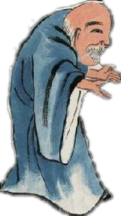
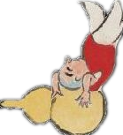
工作方法
其一查阅并收集齐白石生平及其画作的相关资料，为本次展陈拟写一个大纲目录，构思好大致的展陈内容等；
其二先写一个大致的展陈大纲，整体框架写好后，再思考展陈空间、灯光配色等细节方面的内容；
其三再梳理一遍展陈大纲，确认之后，开始利用软件进行模型绘制以及细节图绘制。

Slide 21
伍
最终目标及成果形式

Slide 22
1.最终目标：想通过本次毕业设计让参观者了解齐白石生平及其画作，可以通过看展，对博物馆展陈有一定的直观性认识。并从中可以获取到自己想获取的专业知识或心理慰籍。
2.成果形式：展陈大纲以及展陈细节图展示。

Slide 23
陆
具体参考文献

Slide 24
[1]《中国艺术类博物馆发展概况述评》李佳烜《艺海》2019年9期
[2]国家文物局官网 《中国博物馆名录》（2017年版）
[3]《“新常态”“新经济”背景下艺术类博物馆的发展趋势和反思》中国博物馆协会博物馆学专业委员会2017年“经济变化与博物馆应对”学术研讨会 论文集
[4]《博物馆展示空间的灯光运用 ——以中国苗木博物馆为例》曾雪妍 厉群 《艺术科技》 -2020年20期
[5]《浅谈博物馆设计中灯光的运用——以相片博物馆为例》高含 厉群 路晶晶 《艺术科技》 2020年15期
[6]《灯光设计在博物馆设计中的重要性探析》侯东进《人文之友》2020年10期
[7]《新理念下博物馆室内环境中的展柜设计研究》化越《戏剧之家》2019年1期
[8]《博物馆展柜防盗探测原理及类型分析》王振《科技创新导报》2017年16期
[9]《新媒体时代博物馆趣味性互动体验研究 ——以柳州工业博物馆为例》刘端《文物鉴定与鉴赏》2019年15期

Slide 25
终
终章 一

